Slide 1

Xin Chào Anh
Chào mừng Anh đến với buổi báo cáo hôm nay.

Slide 2

Báo Cáo Công Việc Tuần 6
Đề tài : Phân Tích Các Yếu Tố Ảnh Hưởng Đến Sự Hình Thành Hộ Nghèo/Cận Nghèo Ở Tỉnh Đắk Nông. Từ Đó Đề Xuất Phương Án Việc Làm Và Các Chính Sách Để Giảm Nghèo

Slide 3
Nội dung Công việc cần thực hiện trong tuần 6
Công việc tuần này:
+ Phân chia nhóm tuổi
+ Phân tích dân tộc

Slide 4

Báo cáo gồm 2 phần chính:
Phần 1: Phân chia nhóm tuổi
Phần 2: Phân tích dân tộc

Slide 5
Phần 1:Phân chia nhóm tuổi
1

Slide 6
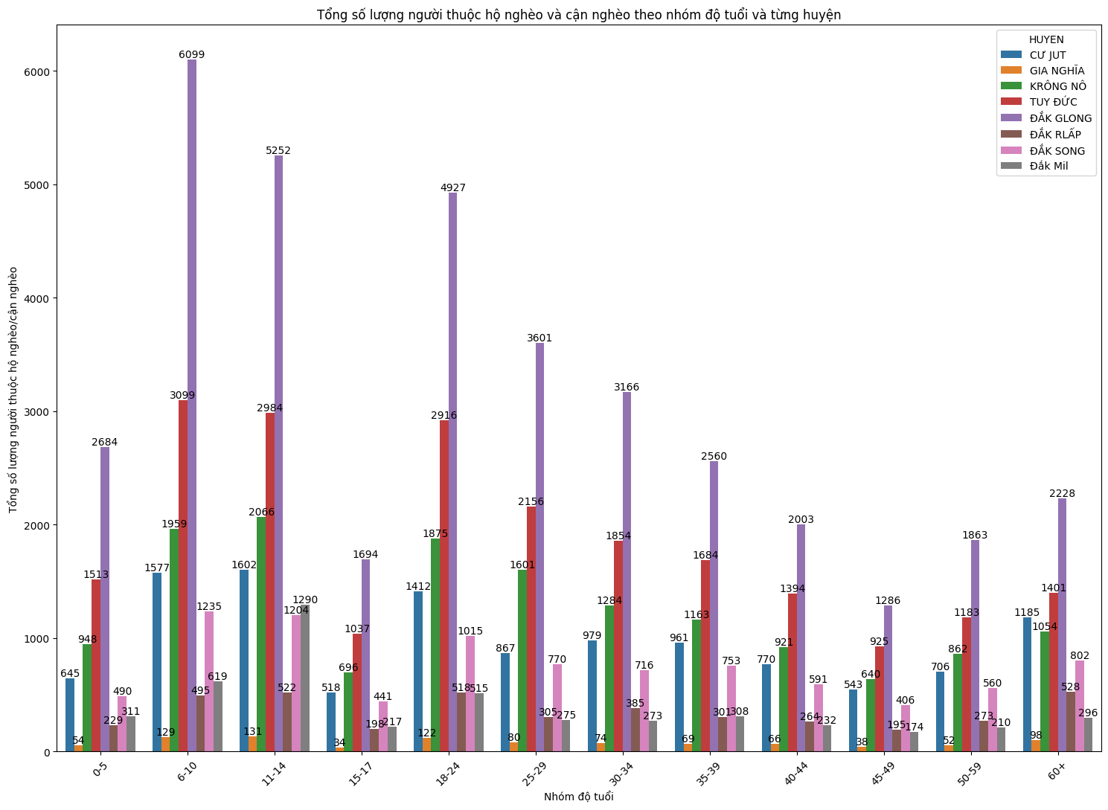
1.1.Phân chia nhóm tuổi
Biểu đồ cột biểu diễn số lượng người nghèo/cận nghèo theo từng huyện ở từng nhóm tuổi của tỉnh Đắk Nông vào năm 2022
Quan sát biểu đồ ta thấy được,số lượng người thuộc hộ nghèo/cận nghèo trong nhóm tuổi từ 15-59 tuổi là nhóm tuổi lao động khi chia nhỏ thành các nhóm tuổi thì số lượng người thuộc hộ nghèo/cận nghèo trong nhóm tuổi từ 18-24 là nhiều nhất chiếm 21.05% trong nhóm tuổi từ 15-59 tuổi.Càng ở nhóm tuổi về sau thì số lượng người thuộc hộ nghèo/cận nghèo càng giảm dần.

Slide 7
1.1.Phân chia nhóm tuổi
Biểu đồ cột biểu diễn số lượng người nghèo/cận nghèo theo từng huyện ở từng nhóm tuổi của tỉnh Đắk Nông vào năm 2022
Hơn thế nữa nhóm tuổi dưới lao động từ 0-14 tuổi được chia thành các nhóm tuổi nhỏ hơn như sau từ 0-5 tuổi được hiểu như là các trẻ em, từ 6-10 tuổi là đi học tiểu học, từ 11-14 là học trung học.Nhìn chung nhóm tuổi từ 6-10 tuổi chiếm 44.17% và từ 11-14 tuổi chiếm 43.7% chiếm số lượng người thuộc hộ nghèo/cận nghèo cao nhất trong nhóm tuổi từ 0-14 tuổi.

Slide 8
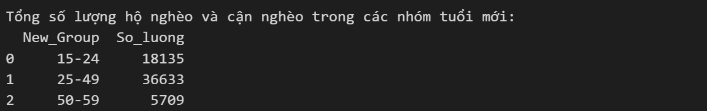
1.1.Phân chia nhóm tuổi
Bảng thống kê số lượng người nghèo/cận nghèo theo từng nhóm tuổi lao động của tỉnh Đắk Nông vào năm 2022
Dựa trên bảng trên thì độ tuổi từ 25-49 tuổi là nhóm tuổi có số lượng người nghèo/cận nghèo nhiều nhất chiếm khoảng 57.99% số lượng người nghèo/cận nghèo trong độ tuổi lao động từ 15-59 tuổi.Nhóm tuổi 50-59 trở lên có số lượng người nghèo/cận nghèo ít nhất chỉ chiếm khoảng 9.04% số lượng người nghèo/cận nghèo trong độ tuổi lao động từ 15-59 tuổi.Còn nhóm tuổi từ 15-24 tuổi chiếm khoảng 32.97% .

Slide 9
1.1.Phân chia nhóm tuổi
Chúng ta sẽ đi sâu vào tìm hiểu tình hình giáo dục và đào tạo tại tỉnh Đắk Nông vào năm 2022 có phải là yếu tố ảnh hưởng đến số lượng người nghèo/cận nghèo.Bởi vì số lượng người nghèo/cận nghèo trong độ tuổi từ 0-17 tuổi khá cao như các phân tích ở trên.Dữ liệu được trích xuất từ “NGTK_2022.pdf (vnpt.vn)”..

Slide 10
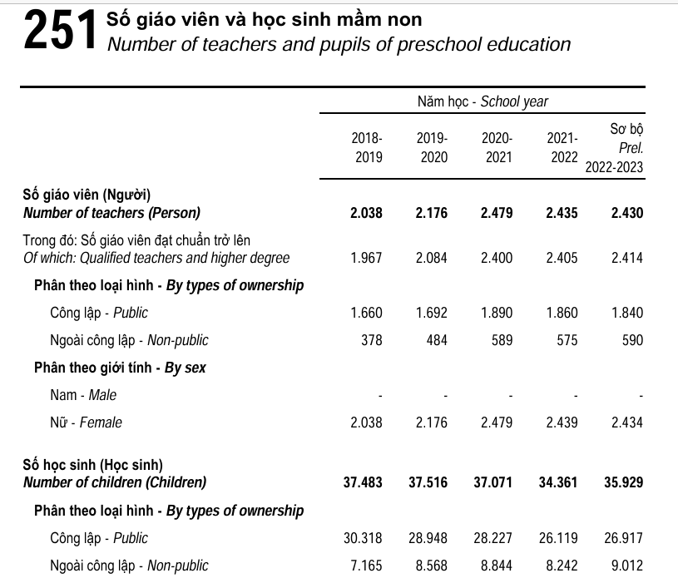
1.1.Phân chia nhóm tuổi
Bảng thống kê số lượng học sinh mầm non ở tỉnh Đắk Nông vào năm 2022
Quan sát ta thấy được toàn tỉnh vào năm 2022-2023 số lượng học sinh mầm non là 35 929 tăng khoảng 1568 học sinh so với năm học trước đó là 2021-2022

Slide 11
1.1.Phân chia nhóm tuổi
Bảng thống kê số lượng học sinh mầm non ở tỉnh Đắk Nông vào năm 2022
Nhưng mà số lượng người nghèo/cận nghèo trong nhóm tuổi từ 0-5 tuổi lại chiếm hơn 19.13% số lượng học sinh đi học.Cho thấy một điều rằng những trẻ em trong độ tuổi từ 0-5 tuổi sẽ phải phụ thuộc nhiều vào gia đình cho nên cần có những chính sách cụ thể để hỗ trợ những trẻ em trong độ tuổi này.

Slide 12
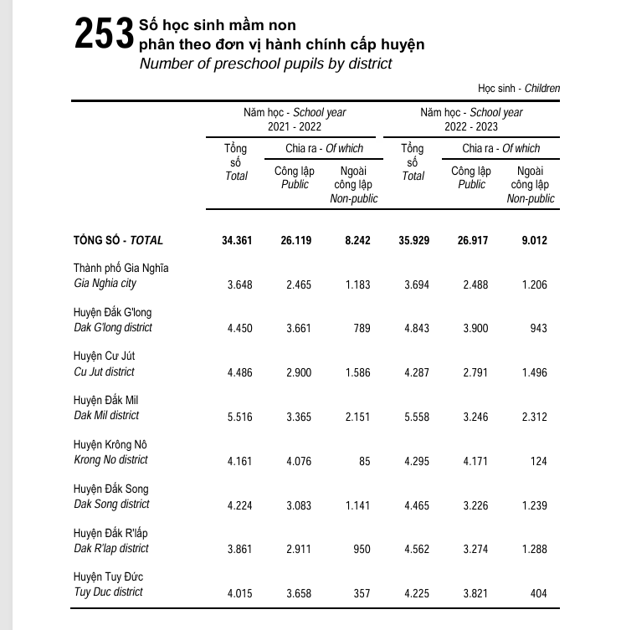
1.1.Phân chia nhóm tuổi
Bảng thống kê số lượng học sinh mầm non theo từng huyện ở tỉnh Đắk Nông vào năm 2022
Quan sát bảng thống kê trên ta thấy số lượng học sinh mầm non không tập trung nhiều nhất ở huyện Đắk Glong mà Đắk Glong là nơi có số lượng người nghèo/cận nghèo nhiều nhất ở nhóm tuổi từ 0 - 5 tuổi chiếm khoảng 39.05% cho thấy một điều rằng còn nhiều trẻ em trong độ tuổi từ 0-5 tuổi vẫn chưa được đến các trường để học mẫu giáo.

Slide 13
1.1.Phân chia nhóm tuổi
Bảng thống kê số lượng học sinh mầm non theo từng huyện ở tỉnh Đắk Nông vào năm 2022
Các huyện khác như Krông Nô,Tuy Đức cũng có số lượng người nghèo/cận nghèo nhiều trong nhóm tuổi từ 0-5 tuổi lần lượt là Tuy Đức chiếm hơn 22.01 % ,Krông-nô chiếm hơn 13.79% nhưng lại có ít số lượng trẻ em trong nhóm tuổi từ 0-5 tuổi được đến trường mẫu giáo.Trong khi huyện Đắk Mil có ít số lượng người nghèo/cận nghèo trong nhóm tuổi từ 0-5 chỉ chiếm hơn 4.52% nhưng lại có số lượng học sinh mẫu giáo nhiều nhất.

Slide 14
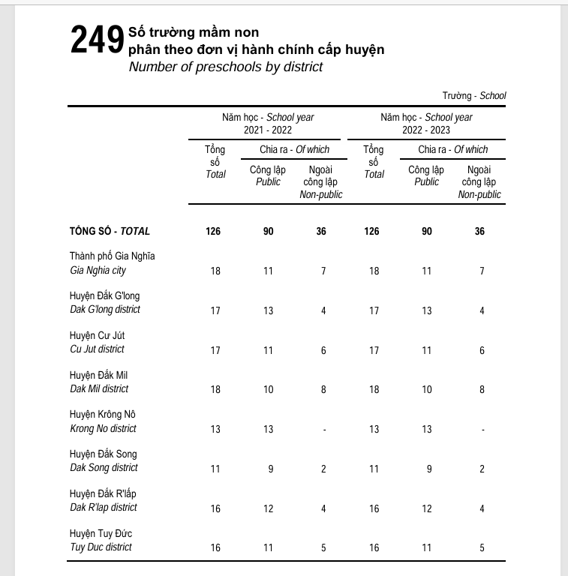
1.1.Phân chia nhóm tuổi
Bảng thống kê số lượng trường học mầm non theo từng huyện ở tỉnh Đắk Nông vào năm 2022
Quan sát ta thấy được số lượng trường mẫu giáo tập trung nhiều ở các huyện có số lượng người nghèo/cận nghèo nhiều như Tuy Đức và Đắk Glong.Ở huyện Krông-Nô cũng có số lượng người nghèo/cận nghèo chiếm số đông nhưng lại có số lượng trường học mẫu giáo khá ít .Nhìn chung tổng số lượng trường học mẫu giáo vào năm 2022-2023 vẫn giữ nguyên không đổi so với năm 2020-2021.

Slide 15
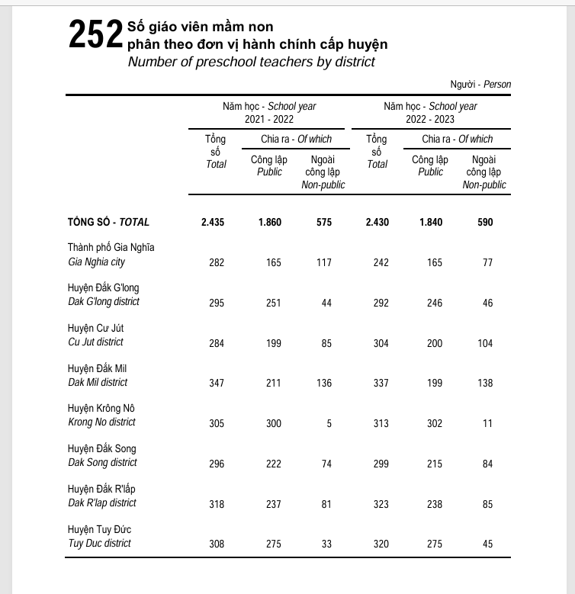
1.1.Phân chia nhóm tuổi
Bảng thống kê số lượng giáo viên theo từng huyện ở tỉnh Đắk Nông vào năm 2022
Quan sát ta thấy được số lượng giáo viên từ năm 2022-2023 có giảm một chút so với năm học 2021-2022 cụ thể là giảm 5 giáo viên.Phần lớn số lượng giáo không tập trung nhiều ở những huyện có số lượng người nghèo/cận nghèo nhiều như : Tuy Đức,Krông-Nô và đặc biệt là Đắk Glong.

Slide 16
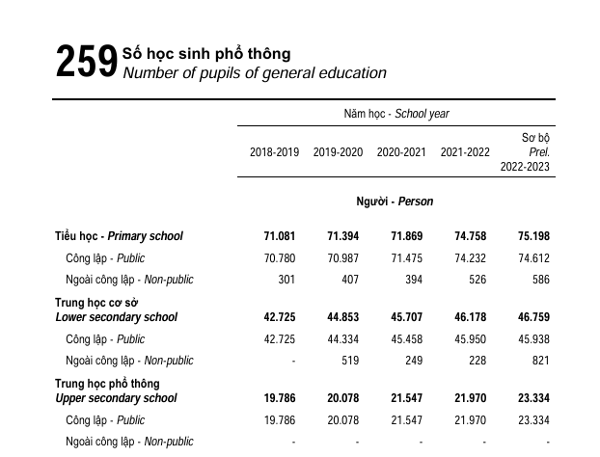
1.1.Phân chia nhóm tuổi
Bảng thống kê số lượng học sinh phổ thông ở tỉnh Đắk Nông vào năm 2022
Quan sát ta thấy được toàn tỉnh vào năm 2022-2023 số lượng học sinh cấp tiểu học là 75 198 tăng 440 học sinh, số lượng học sinh cấp trung học cơ sở là 46 759 tăng 581 học sinh,số lượng học sinh cấp trung học phổ thông là 23 334 tăng 1364 học sinh so với năm học 2021-2022.

Slide 17
1.1.Phân chia nhóm tuổi
Bảng thống kê số lượng học sinh phổ thông ở tỉnh Đắk Nông vào năm 2022
Nhưng mà số lượng người nghèo/cận nghèo trong nhóm tuổi từ 6-10 tuổi lại chiếm khoảng 20.23% số lượng học sinh tiểu học, số lượng người nghèo/cận nghèo trong nhóm tuổi từ 11-14 tuổi chiếm khoảng 32.19% số lượng học sinh trung học cơ sơ,số lượng người nghèo/cận nghèo trong nhóm tuổi từ 15-17 chiếm khoảng 20.72% số lượng học sinh trung học phổ thông..

Slide 18
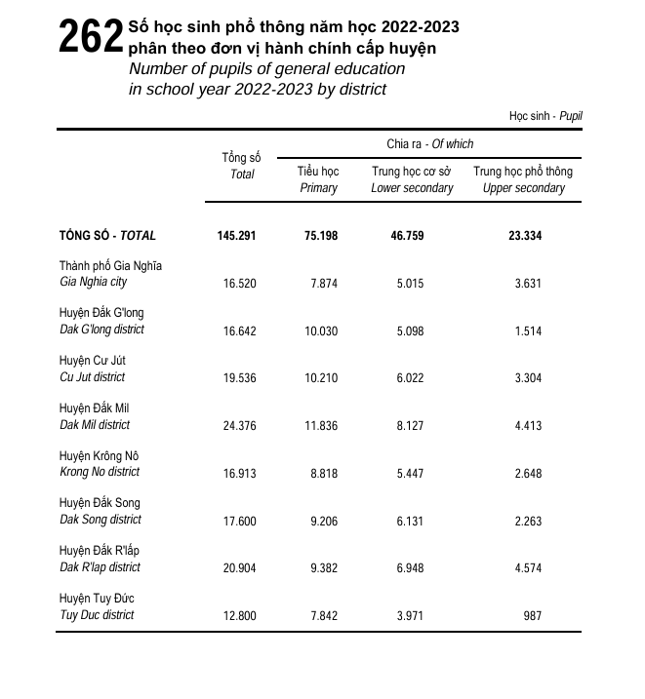
1.1.Phân chia nhóm tuổi
Bảng thống kê số lượng học sinh phổ thông theo từng huyện ở tỉnh Đắk Nông vào năm 2022
Ở nhóm tuổi từ 6-10 tức là cấp tiểu học thì số lượng học sinh bị nghèo/cận nghèo chiếm số đông lần lượt là Đắk Glong chiếm hơn 40.09%,Tuy Đức chiếm khoảng 20.37%,Krông-Nô chiếm hơn 13.58% số lượng người nghèo/cận nghèo trong nhóm tuổi từ 6-10 tuổi.

Slide 19
1.1.Phân chia nhóm tuổi
Bảng thống kê số lượng học sinh phổ thông theo từng huyện ở tỉnh Đắk Nông vào năm 2022
Quan sát bảng thống kê trên ta thấy được, học sinh đi tham gia học tiểu học nhiều ở các huyện mà có số lượng người nghèo/cận nghèo nhiều như Tuy Đức,Krông-Nô đặc biệt là Đắk Glong.Cho thấy nhóm tuổi từ 6-10 tuổi học sinh được chăm lo khá tốt về mặt giáo dục.

Slide 20
1.1.Phân chia nhóm tuổi
Bảng thống kê số lượng học sinh phổ thông theo từng huyện ở tỉnh Đắk Nông vào năm 2022
Ở nhóm tuổi từ 11-14 tuổi tức là cấp trung học cơ sở thì số lượng học sinh bị nghèo/cận nghèo chiếm số đông lần lượt là Đắk Glong chiếm hơn 34.89%,Tuy Đức chiếm khoảng 19.83%,Krông-Nô chiếm hơn 13.73% số lượng người nghèo/cận nghèo trong nhóm tuổi từ 11-14.

Slide 21
1.1.Phân chia nhóm tuổi
Bảng thống kê số lượng học sinh phổ thông theo từng huyện ở tỉnh Đắk Nông vào năm 2022
Quan sát bảng trên ta thấy , học sinh đi tham gia học trung học cơ sở khá ít ở các huyện mà có số lượng người thuộc hộ nghèo/cận nghèo nhiều nhiều như:Tuy Đức,Krông-Nô đặc biệt là Đắk Glong..

Slide 22
1.1.Phân chia nhóm tuổi
Bảng thống kê số lượng học sinh phổ thông theo từng huyện ở tỉnh Đắk Nông vào năm 2022
Ở nhóm tuổi từ 15-17 tuổi tức là cấp trung học phổ thông thì số lượng học sinh bị nghèo/cận nghèo chiếm số đông lần lượt là Đắk Glong chiếm hơn 35.04%,Tuy Đức chiếm hơn 21.45%,Krông-Nô chiếm khoảng 14.4% số lượng người nghèo/cận nghèo trong nhóm tuổi từ 15-17.

Slide 23
1.1.Phân chia nhóm tuổi
Bảng thống kê số lượng học sinh phổ thông theo từng huyện ở tỉnh Đắk Nông vào năm 2022
Quan sát bảng trên ta thấy , học sinh đi tham gia học trung học phổ thông khá ít ở các huyện mà có số lượng người thuộc hộ nghèo/cận nghèo nhiều nhiều như:Tuy Đức,Krông-Nô đặc biệt là Đắk Glong.

Slide 24
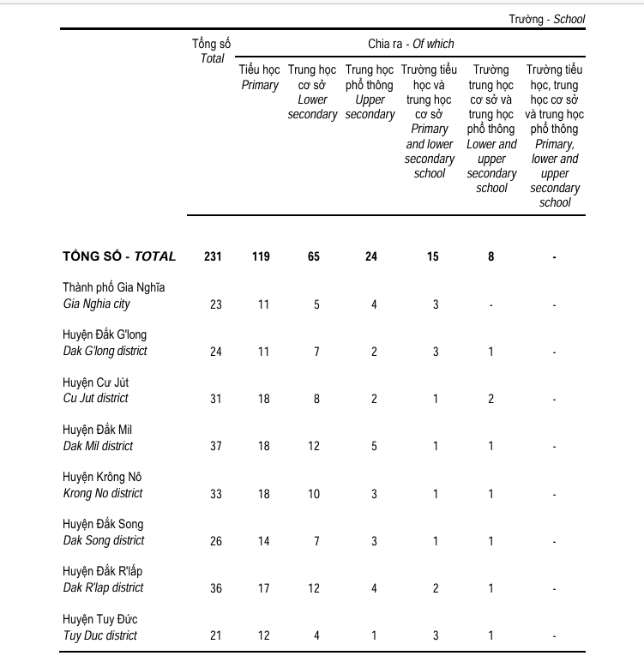
1.1.Phân chia nhóm tuổi
Bảng thống kê số lượng trường học theo huyện ở tỉnh Đắk Nông vào năm 2022
Quan sát biểu đồ ta thấy được, phần lớn số trường học dành cho học sinh cấp tiểu học ,trung học cơ sở,trung học phổ thông thì phân bố ở nhiều huyện.Tuy nhiên, ở các huyện mà có số lượng người nghèo/cận nghèo chiếm số đông như: Tuy Đức,Krông-Nô đặc biệt là Đắk Glong thì lại có ít số lượng trường học.

Slide 25
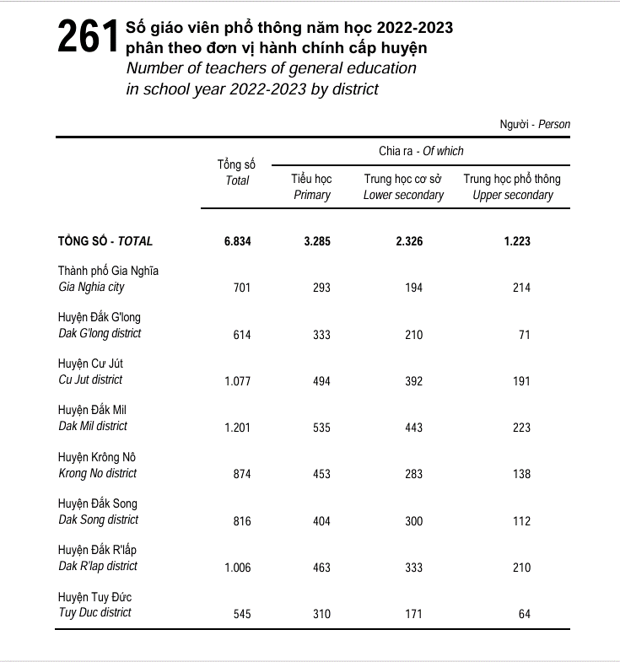
1.1.Phân chia nhóm tuổi
Bảng thống kê số lượng giáo viên theo huyện ở tỉnh Đắk Nông vào năm 2022
Quan sát biểu đồ ta thấy được, phần lớn số giao viên cấp tiểu học ,trung học cơ sở,trung học phổ thông thì phân bố ở nhiều huyện. Tuy nhiên, ở các huyện mà có số lượng người nghèo/cận nghèo chiếm số đông như: Tuy Đức,Krông-Nô đặc biệt là Đắk Glong thì lại có ít số lượng giáo viên .

Slide 26
Phần 2:Phân tích dân tộc
2

Slide 27
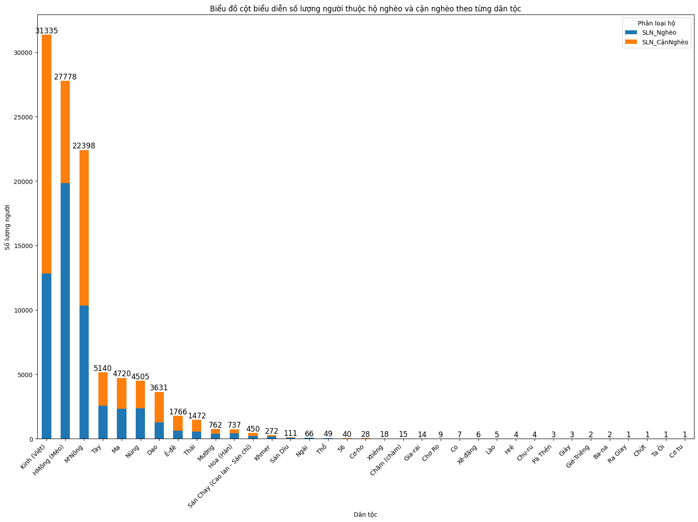
2.Phân tích dân tộc
Biểu đồ cột biểu diễn số lượng người thuộc hộ nghèo/cận nghèo theo từng dân tộc ở tỉnh Đắk Nông vào năm 2022
Quan sát biểu đồ, ta nhận thấy dân tộc Kinh có số lượng người thuộc hộ nghèo/cận nghèo lớn nhất trên toàn tỉnh Đắk Nông, chiếm hơn 29.74% tổng số người nghèo/cận nghèo trong tỉnh.

Slide 28
2.Phân tích dân tộc
Biểu đồ cột biểu diễn số lượng người thuộc hộ nghèo/cận nghèo theo từng dân tộc ở tỉnh Đắk Nông vào năm 2022
Tiếp đến là các dân tộc H'Mông và M’Nông, với tỷ lệ lần lượt là 26.37% và 21.26%. Một số dân tộc khác có số lượng người nghèo/cận nghèo ít và không đáng kể như: Sán Dìu,Ngái, Cơ Tu, Tà Ôi…

Slide 29
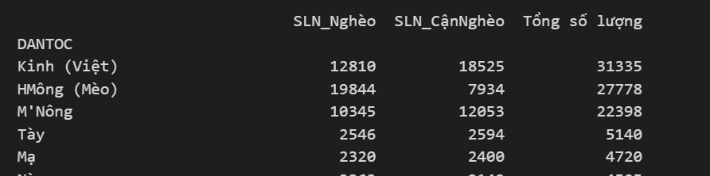
2.Phân tích dân tộc
Bảng thống kê Top 5 dân tộc có số lượng người thuộc hộ nghèo/cận nghèo nhiều nhất ở tỉnh Đắk Nông vào năm 2022

Slide 30
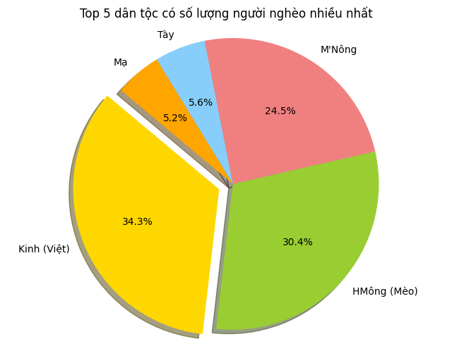
2.Phân tích dân tộc
Biểu đồ tròn biểu diễn Top 5 dân tộc có số lượng người thuộc hộ nghèo/cận nghèo nhiều nhất ở tỉnh Đắk Nông vào năm 2022

Slide 31
2.Phân tích dân tộc
Theo “báo thống kê”, Đắk Nông có 40 dân tộc anh em cùng sinh sống; trong đó, đồng bào dân tộc thiểu số (DTTS) chiếm khoảng 32% dân số toàn tỉnh. Dân tộc M’Nông, Mạ và Ê đê là ba dân tộc sinh sống lâu đời ở địa phương, chiếm trên 30% tổng số DTTS toàn tỉnh.
Mặc dù có truyền thống sinh sống lâu đời tại địa phương, dân tộc M’Nông vẫn có số lượng người thuộc hộ nghèo/cận nghèo khá cao, chiếm hơn 21,26%. Tương tự, dân tộc Mạ chiếm 4,48% và Ê đê chiếm khoảng 1,68%. Vấn đề đặt ra là tại sao dân tộc M’Nông, dù đã gắn bó lâu dài với địa phương, lại có tỷ lệ người nghèo/cận nghèo cao như vậy.

Slide 32
2.Phân tích dân tộc
Theo các số liệu trên trang " Dân tộc Mnông (nhandan.vn)" ,nguyên nhân có thể bắt nguồn từ điều kiện kinh tế. Người M’nông chủ yếu sống bằng nghề làm rẫy với phương pháp "đao canh hỏa chủng" (phát, đốt rồi chọc lỗ tra hạt), thu hoạch bằng tay. Ngoài ra, họ còn trồng lúa nước theo phương pháp "đao canh thủy nậu" trên các vùng đầm lầy, dùng trâu để quần ruộng, không cấy mạ như ở đồng bằng. Săn bắn và hái lượm cũng đóng vai trò quan trọng trong cuộc sống hằng ngày của họ.Người M’nông còn có nghề đan đồ gia dụng, trồng bông dệt vải, và làm gốm thô. Đặc biệt, ở vùng Buôn Đôn, cư dân có nghề săn bắt và thuần dưỡng voi rừng rất nổi tiếng.

Slide 33
2. Phân tích dân tộc
Theo thông tin từ "cổng thông tin điện tử", phần lớn dân số tỉnh là người Kinh, chiếm 65,5%, trong khi dân tộc M’nông chiếm 9,7%, còn lại là các dân tộc khác. Dân tộc H’Mông có số lượng cư trú ít nhưng lại có tỷ lệ hộ nghèo/cận nghèo cao.
Theo một bài báo trên “báo gia lai”, phần lớn người H’Mông di cư đến các huyện như Đắk Glong, Cư Jút, Tuy Đức, những khu vực này có tỷ lệ hộ nghèo/cận nghèo cao. Nguyên nhân có thể do người H’Mông thường sinh sống ở các khu vực miền núi, nơi có điều kiện sống khắc nghiệt, giao thông khó khăn, dẫn đến hạn chế trong việc phát triển kinh tế.

Slide 34
2.Phân tích dân tộc
Tiếp đến là khám phá sự phân bố số lượng người thuộc hộ nghèo/cận nghèo theo từng dân tộc ở một số huyện như Tuy Đức,Đắk RLấp đặc biệt là Đắk Glong.

Slide 35
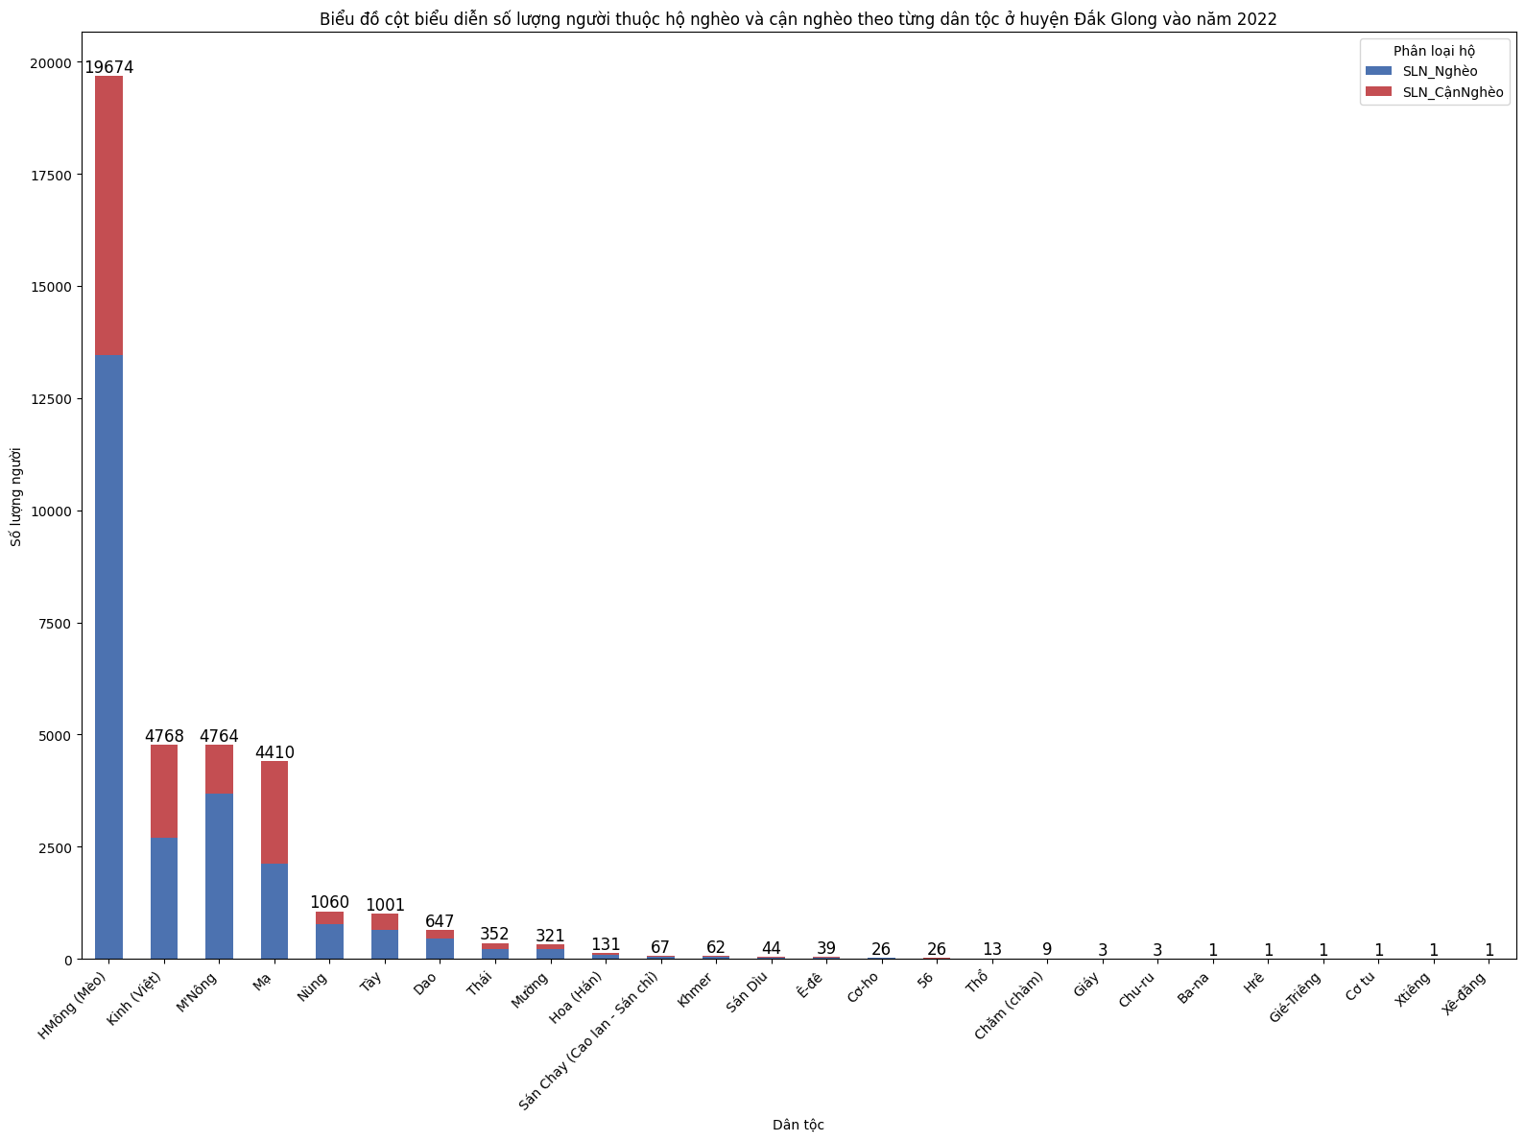
2.Phân tích dân tộc
Biểu đồ cột biểu diễn số lượng người thuộc hộ nghèo/cận nghèo theo từng dân tộc ở huyện Đắk Glong vào năm 2022
Quan sát biểu đồ, ta nhận thấy dân tộc H’Mông có số lượng người thuộc hộ nghèo/cận nghèo lớn nhất trên toàn huyện Đắk Glong, chiếm khoảng 52.57% tổng số người nghèo/cận nghèo trong huyện Đắk Glong.

Slide 36
2.Phân tích dân tộc
Biểu đồ cột biểu diễn số lượng người thuộc hộ nghèo/cận nghèo theo từng dân tộc ở huyện Đắk Glong vào năm 2022
Tiếp đến là các dân tộc Kinh và M’Nông, với tỷ lệ lần lượt là 12.74% và 12.73%. Một số dân tộc khác có số lượng người nghèo/cận nghèo ít và không đáng kể như: Thái,Mường, Ba-na, Cơ Tu…

Slide 37
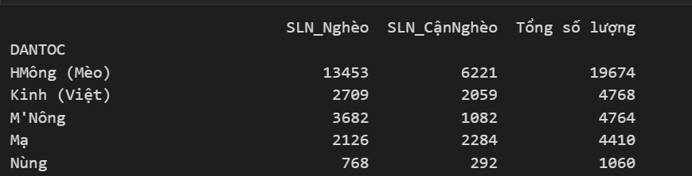
2.Phân tích dân tộc
Bảng thống kê Top 5 dân tộc có số lượng người thuộc hộ nghèo/cận nghèo nhiều nhất ở huyện Đắk Glong vào năm 2022

Slide 38
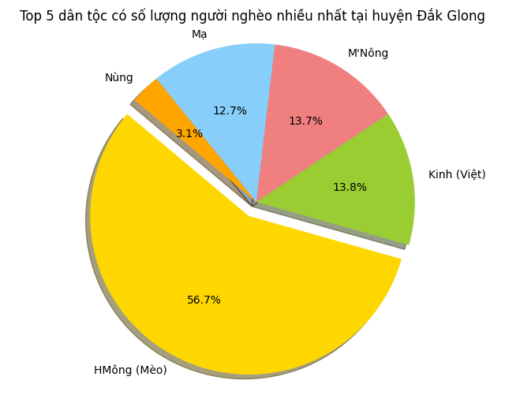
2.Phân tích dân tộc
Biểu tròn biểu diễn Top 5 dân tộc có số lượng người thuộc hộ nghèo/cận nghèo nhiều nhất ở huyện Đắk Glong vào năm 2022

Slide 39
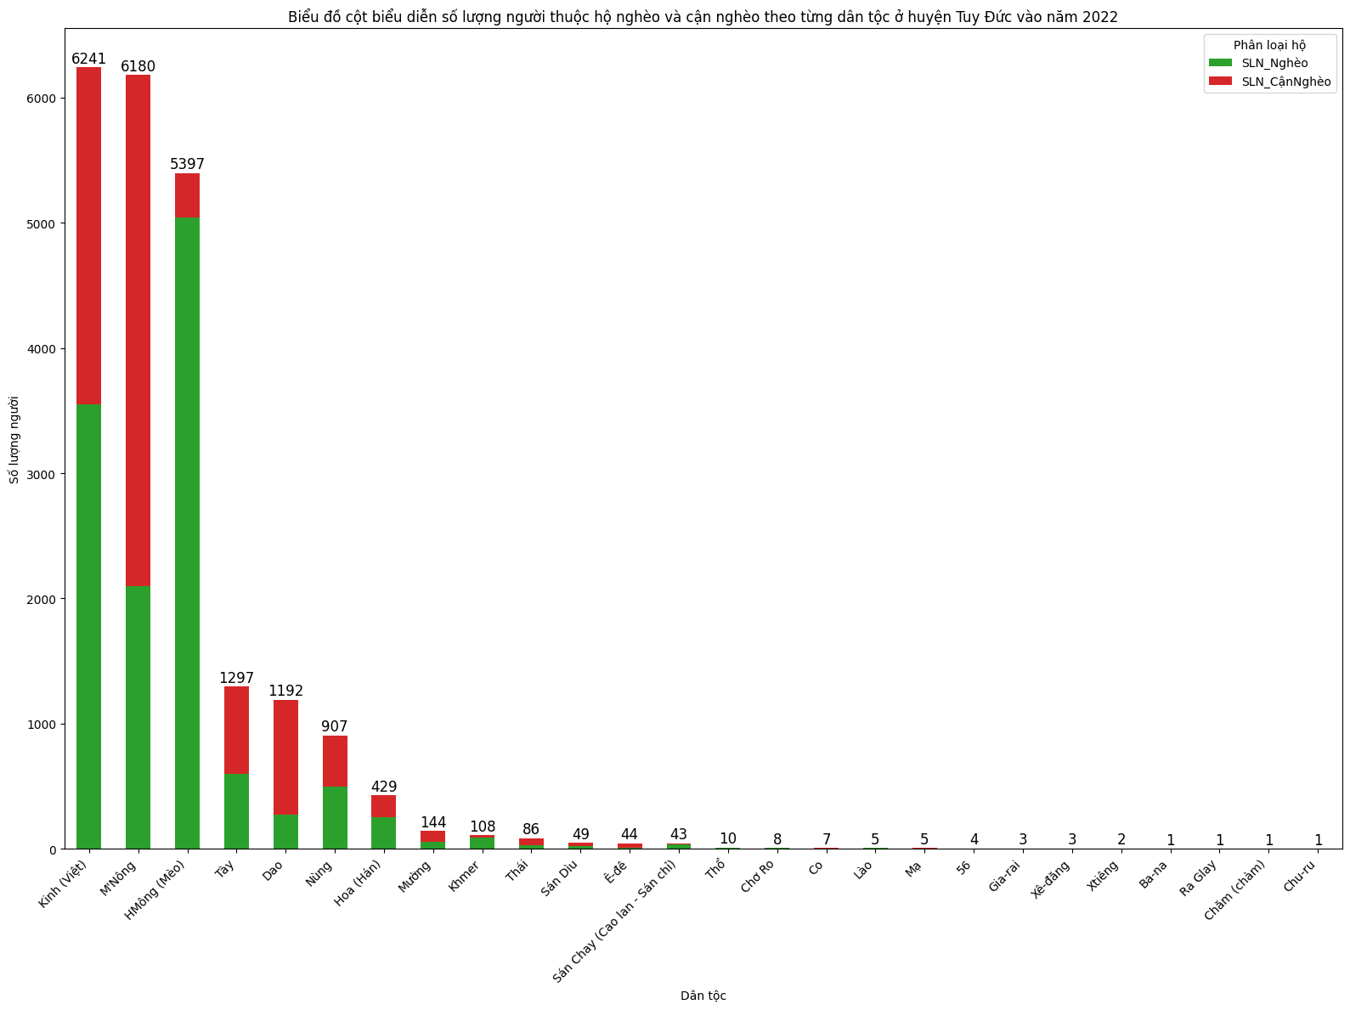
2.Phân tích dân tộc
Biểu đồ cột biểu diễn số lượng người thuộc hộ nghèo/cận nghèo theo từng dân tộc ở huyện Tuy Đức vào năm 2022
Quan sát biểu đồ, ta nhận thấy dân tộc Kinh có số lượng người thuộc hộ nghèo/cận nghèo lớn nhất trên toàn huyện Tuy Đức, chiếm hơn 28.15% tổng số người nghèo/cận nghèo trong huyện Tuy Đức.

Slide 40
2.Phân tích dân tộc
Biểu đồ cột biểu diễn số lượng người thuộc hộ nghèo/cận nghèo theo từng dân tộc ở huyện Tuy Đức vào năm 2022
Tiếp đến là các dân tộc M’Nông và H’Mông, với tỷ lệ lần lượt là 27.88% và 24.35%. Một số dân tộc khác có số lượng người nghèo/cận nghèo ít và không đáng kể như: Khmer,Thái, Lào,Mạ…

Slide 41
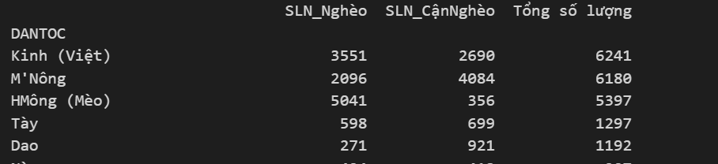
2.Phân tích dân tộc
Bảng thống kê Top 5 dân tộc có số lượng người thuộc hộ nghèo/cận nghèo nhiều nhất ở huyện Tuy Đức vào năm 2022

Slide 42
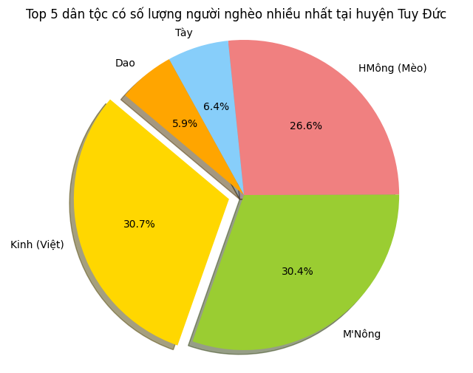
2.Phân tích dân tộc
Biểu đồ tròn biểu diễn Top 5 dân tộc có số lượng người thuộc hộ nghèo/cận nghèo nhiều nhất ở huyện Tuy Đức vào năm 2022

Slide 43
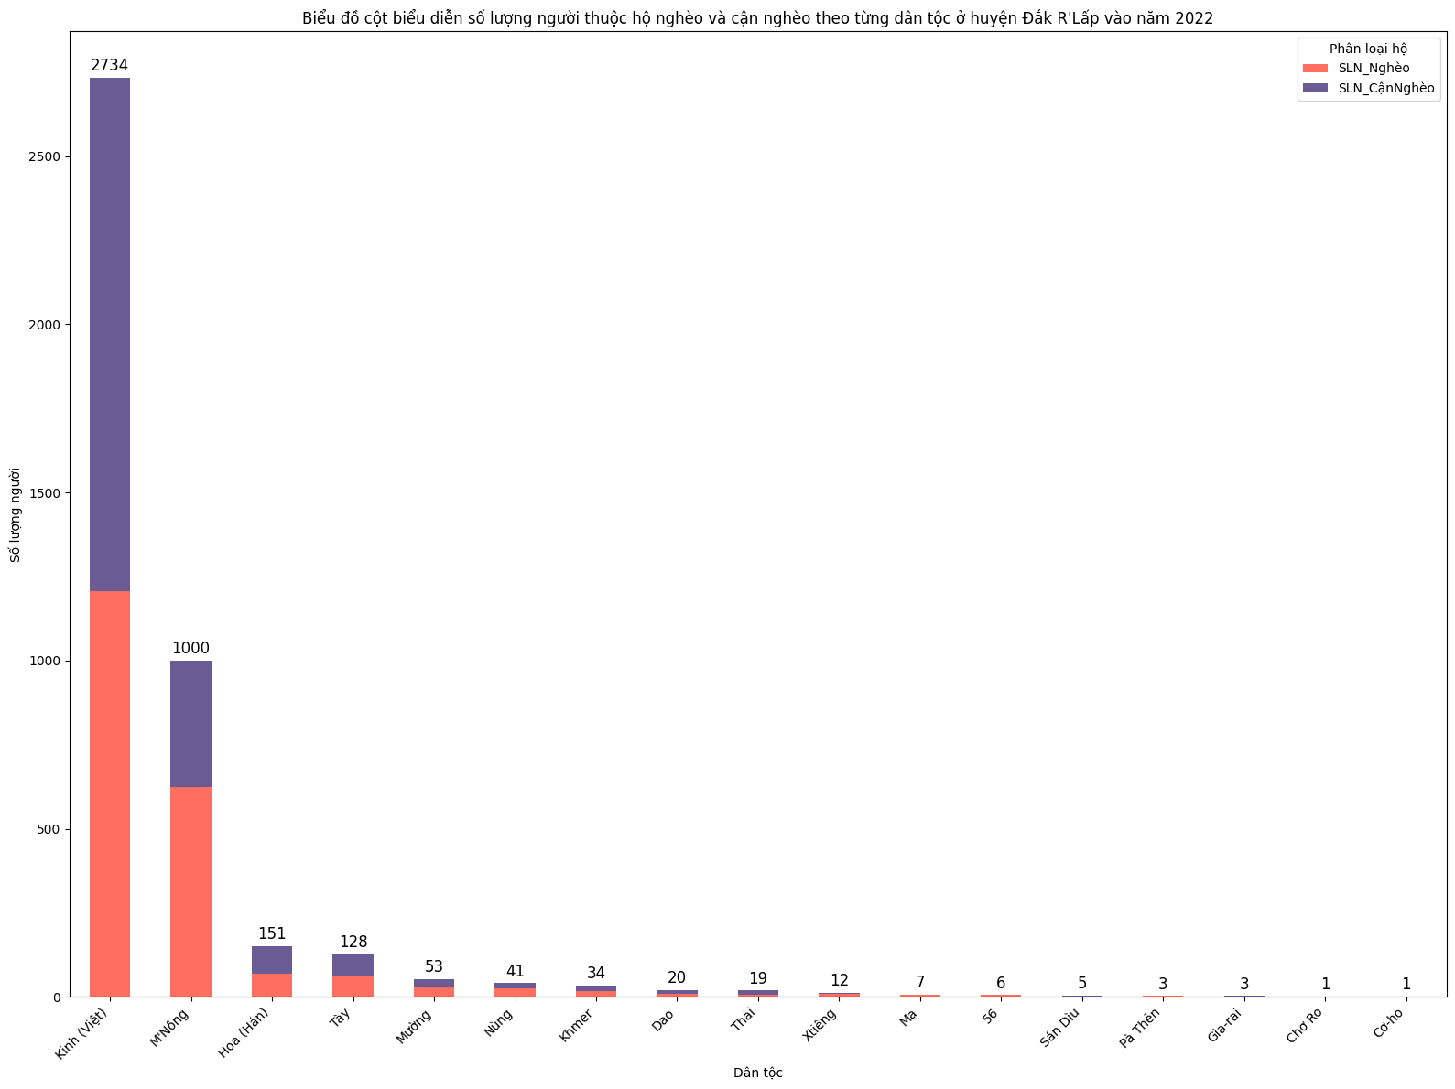
2.Phân tích dân tộc
Biểu đồ cột biểu diễn số lượng người thuộc hộ nghèo/cận nghèo theo từng dân tộc ở huyện Đắk RLấp vào năm 2022
Quan sát biểu đồ, ta nhận thấy dân tộc Kinh có số lượng người thuộc hộ nghèo/cận nghèo lớn nhất trên toàn huyện Đắk RLấp, chiếm khoảng 64.82% tổng số người nghèo/cận nghèo trong huyện Đắk RLấp.

Slide 44
2.Phân tích dân tộc
Biểu đồ cột biểu diễn số lượng người thuộc hộ nghèo/cận nghèo theo từng dân tộc ở huyện Đắk RLấp vào năm 2022
Tiếp đến là các dân tộc M’Nông và Hoa, với tỷ lệ lần lượt là 23.71% và 3.58%. Một số dân tộc khác có số lượng người nghèo/cận nghèo ít và không đáng kể như: Khmer,Thái,Cơ-ho,Mạ…

Slide 45
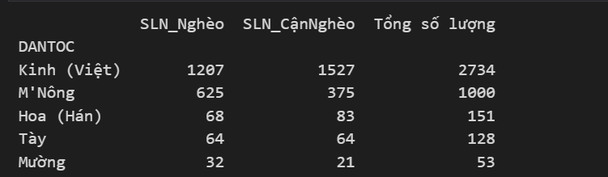
2.Phân tích dân tộc
Bảng thống kê Top 5 dân tộc có số lượng người thuộc hộ nghèo/cận nghèo nhiều nhất ở huyện Đắk RLấp vào năm 2022

Slide 46
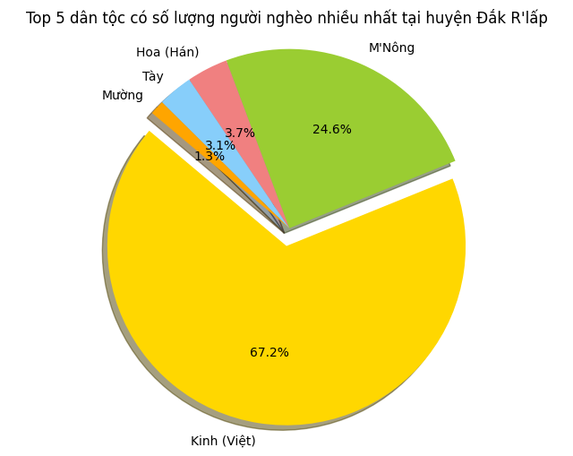
2.Phân tích dân tộc
Biểu đồ tròn biểu diễn Top 5 dân tộc có số lượng người thuộc hộ nghèo/cận nghèo nhiều nhất ở huyện Tuy Đức vào năm 2022

Slide 47
Xin Chào Anh
Cám ơn Anh đã lắng nghe Em trình bày !

